Slide 1


The Czech Environmental Inspectorate Rewards – But Nature Doesn´t Forgive ČIŽP odměňuje – příroda neodpouští
Mgr. Jana Cháberová
12.5.2026
Křtiny

Slide 2
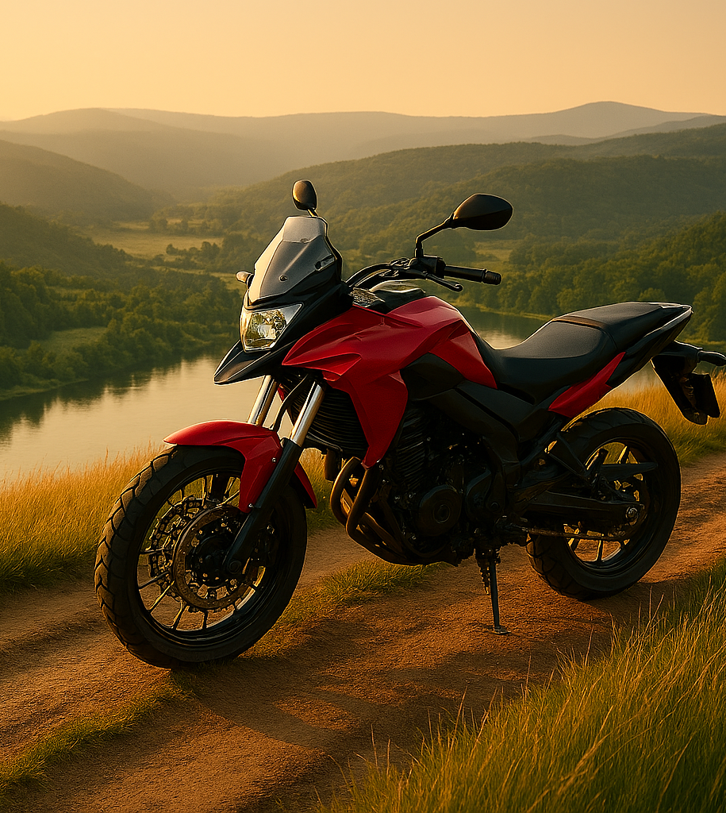
Comfort
Adrenaline
Luxury
Presentation
Setting an example
Inspiration for others

Slide 3
Cool video or a fine?/Cool video nebo pokuta?

Slide 4
YouTuber profile
(Profil youtubera)
Welcome to my channel ☺
Vítej na mém kanále ☺
I love motorcycles, traveling and adrenaline filled adventures
Miluju motorky, cestování, adrenalinové dobrodružství
In my videos, I take you on incredible journey to forgotten places, show you the magic of riding an electric motorcycle, and offer a glimpse into a world full of action and freedom.
V mých videích tě vezmu na neuvěřitelné výpravy do zapomenutých míst, ukážu ti kouzlo jízdy na elektrické motorce a nabídnu pohled na svět plné akce a svobody.
Together, we explore the unknown, push boundaries, and experience moments you´ll never forget.
Objevujeme společně neznámé, překonáváme hranice a zažíváme momenty, na které se nezapomíná.

Slide 5
Just SOOOO COOL
Prostě COOOOOOLLLLLL
… the castle manager almost called the police …
… kastelánka chtěla volat Policii …
… riding on a tourist trail – annoyed the forester again …
… na turistické stezce – zase jsem naštval lesáky …
… forester on my tail …
… lesáci v patách …
… riding up a rock – tourists were furious…
… motorkou na skálu – turisti nás skoro sežrali …
… crash in the forest … an aggressive lumberjack …
… pád v lese … agresivní dřevorubec …

Slide 8
Dron use banned (Jan – Jun) – Trosky Natural Monument
Due to nesting of the critically endangered peregrine falcon (nesting since 2019, no successfully breeding yet)
Notes:
Opatření obecné povahy vydané Správou CHKO Český ráj dle § 66 odst. 1 = Zakázáno v době od 1. 1. do 30. 6. používání dronů na celém území PP Trosky (hnízdění kriticky ohroženého Sokola stěhovavého, opětovně od roku 2019 hnízdí na Troskách, ale nevyvádí mladé)

Slide 9
Acces ban – Sokolka locality (Zone I, Příhrazské skály)
Forest Act (No. 289/1995 Coll.)
Civil Aviation Act (No. 49/1997 Coll.) – Drone flight required prior approval from PLA administration and the Civil Aviation Authority
Notes:
Nařízení Správy CHKO Český ráj dle § 64 Zakázán vstup veřejnosti na území lokality „Sokolka“ v I. zóně CHKO Český ráj, v PR Příhrazské skály
Zákon č. 289/1995 Sb., o lesích
Zákon č. 49/1997 Sb., o civilním letectví - Bylo potřeba požádat o povolení k létání s dronem od správy CHKO a potom zaslat na Úřad pro civilní letectví

Slide 10
Fine: CZK 120,000
Section 88 (2) (n) Act No 114/1992 Coll.
Maximum penalty up to CZK 2 milion (lower-end fine)

Slide 11
Off-road enduro riding in a Protected Landscape Area (outside public roads)
Enduro ve volném terénu mimo veřejné komunikace v CHKO
Drone operation in a PLA
Létání dronem v CHKO
Own merchandise, advertising, commercial aktivity
Vlastní merch, reklama, obchodní činnost
Influencer – 16,000 followers

Slide 12
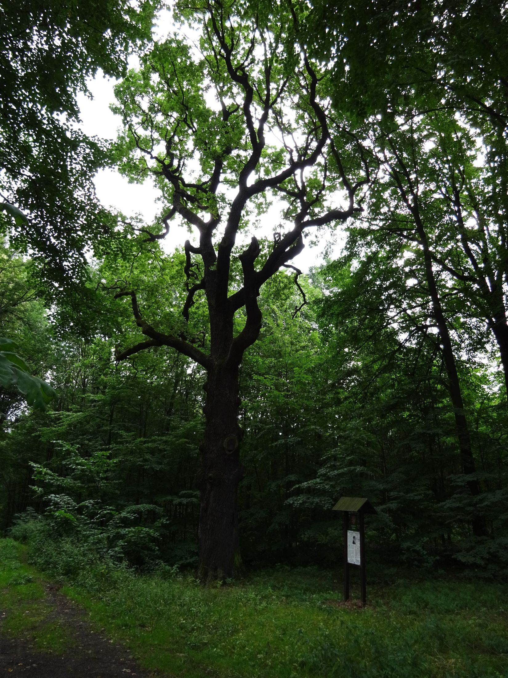
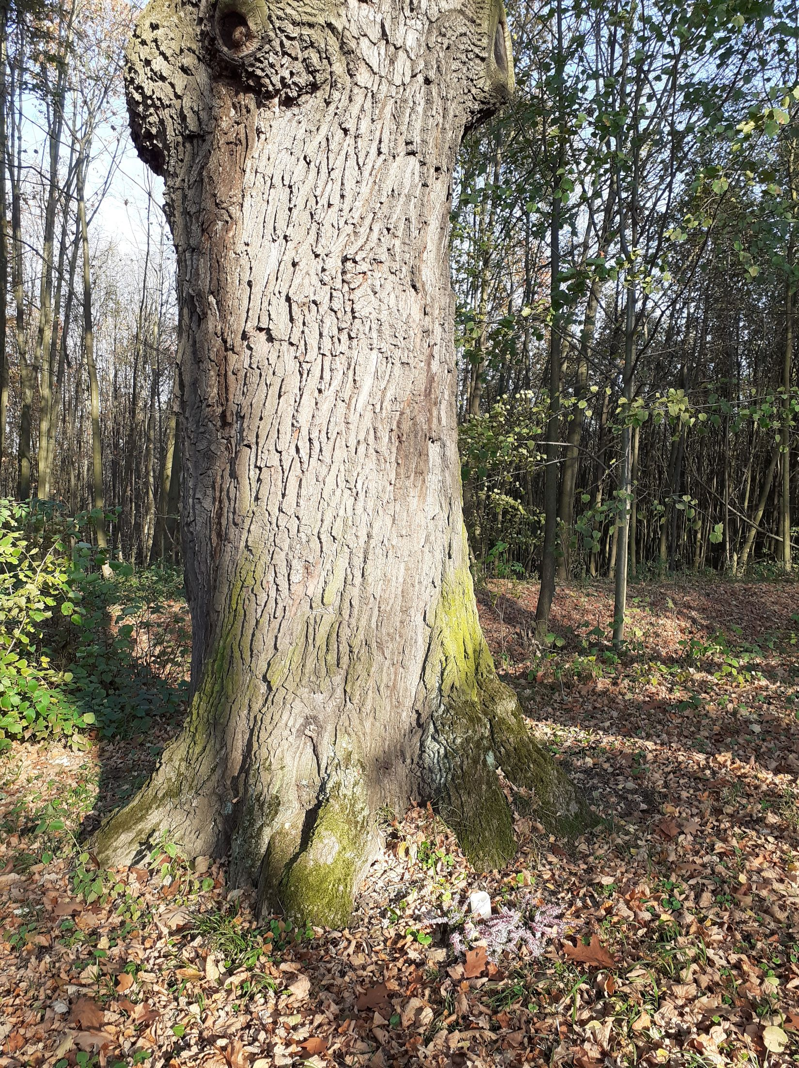
Spiritual ritual in the forest – 2016 Seance v lesním prostředí- 2016

Slide 13
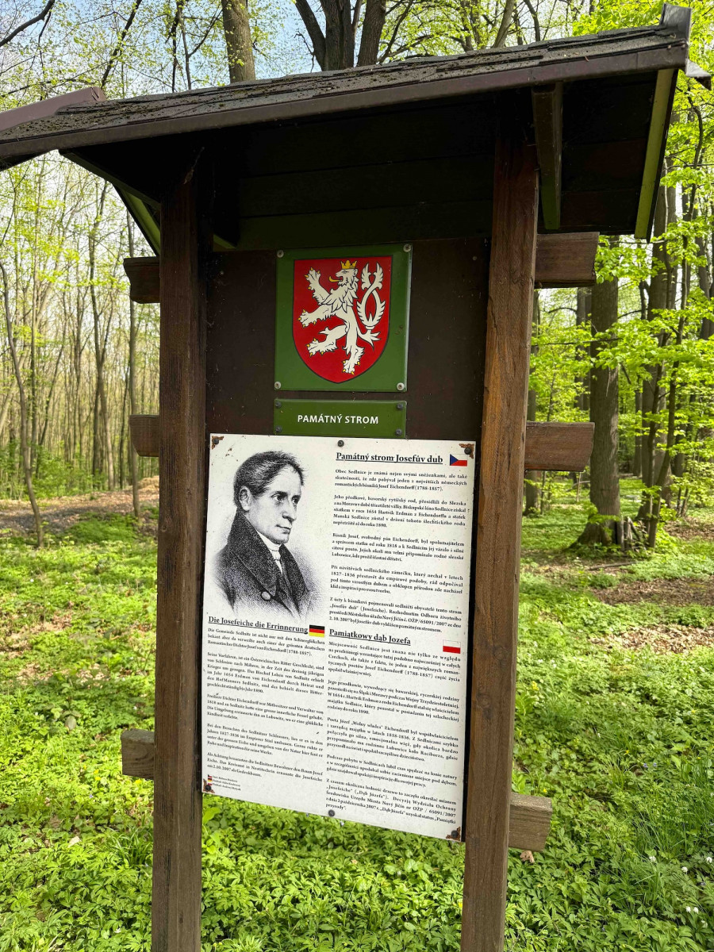
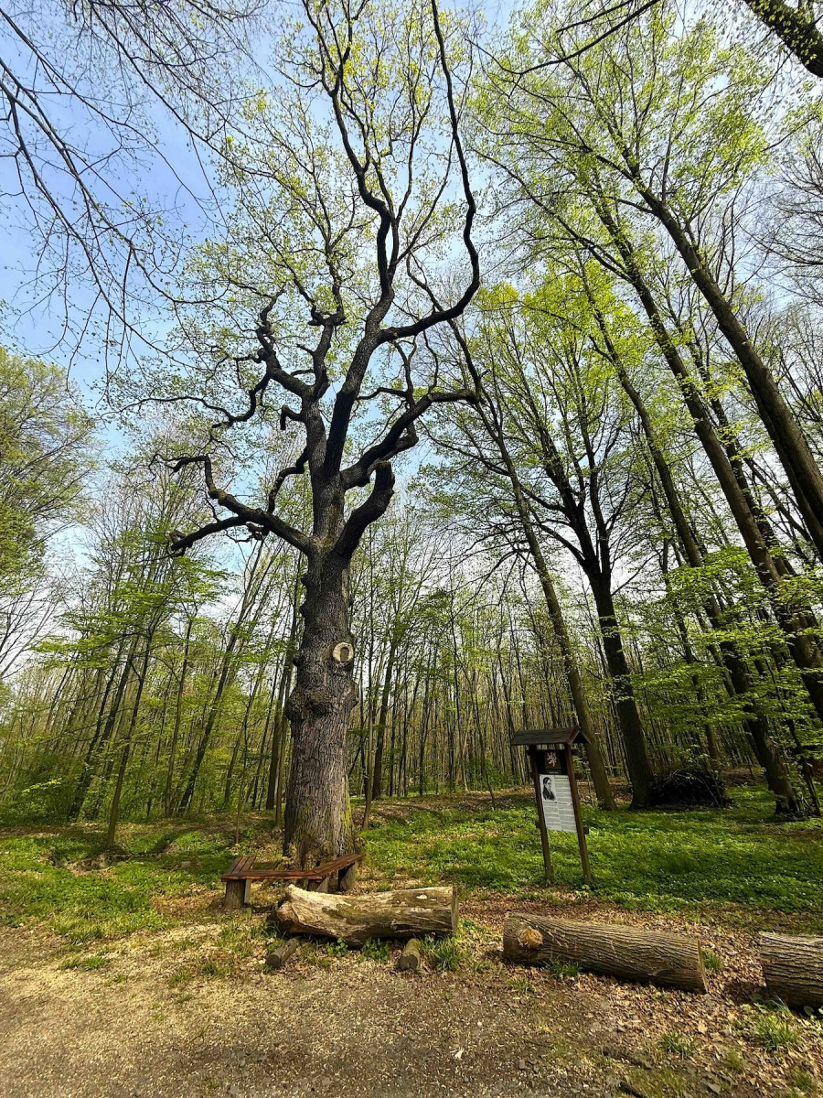
Spiritual ritual in the forest – Josef´s Oak
Notes:
Josefův dub

Slide 14
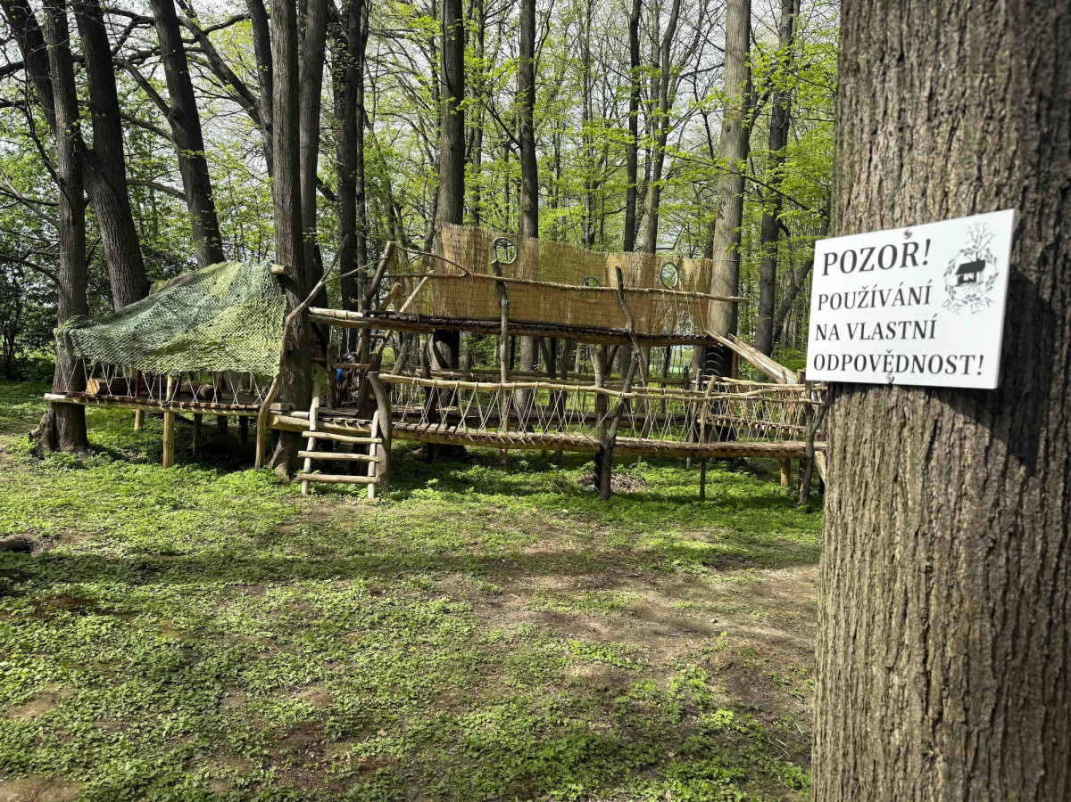
Children´s forest park … or an illegal construction?

Slide 15
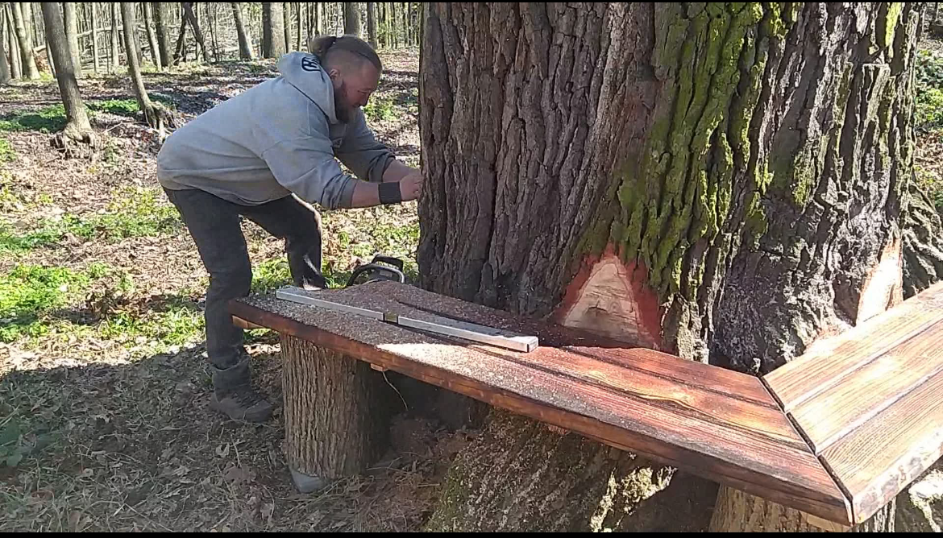

Slide 16
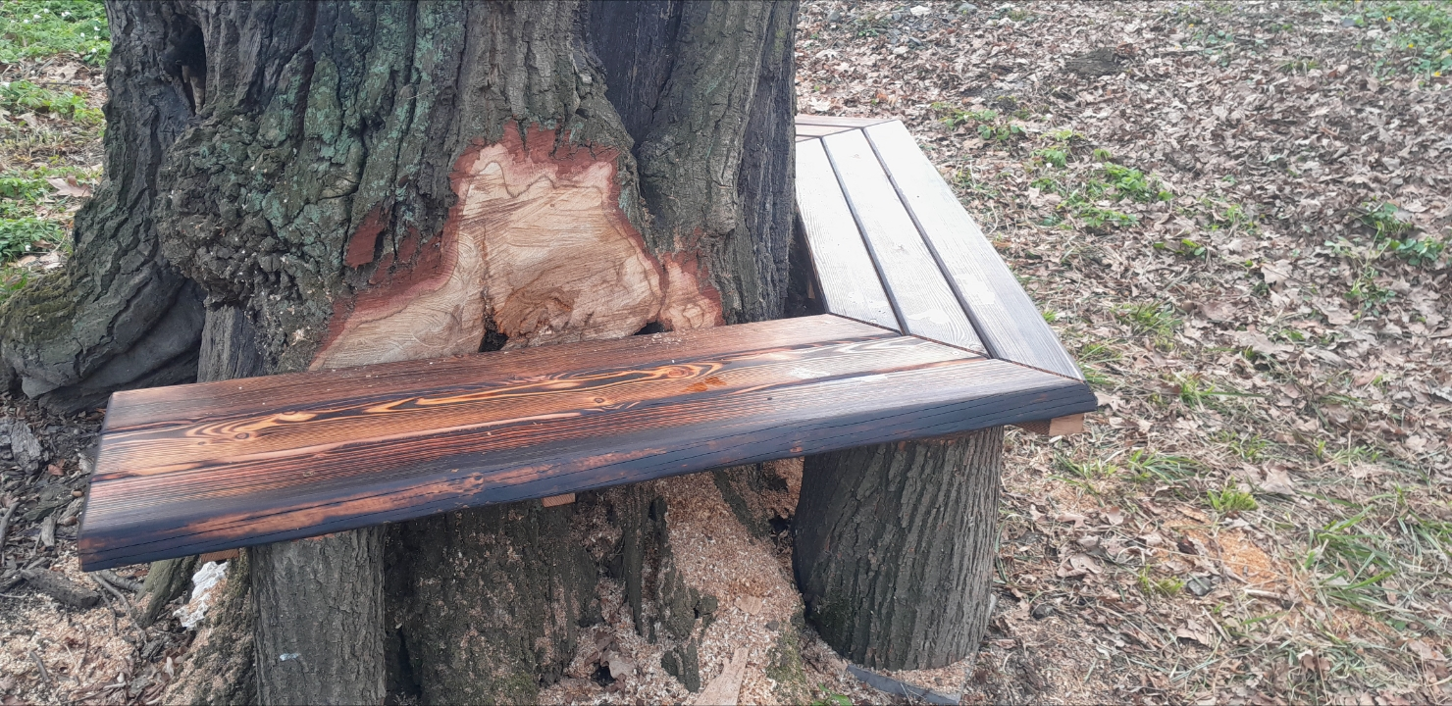

Slide 17
„Gnome Forest Park“ – a place intergenerational gathering
Lesopark skřítků – místo pro mezigenerační setkávání
2023 – before grant CZK 200,000; approved by State Forest)
2025 – after
Climbing and swing structures fixed into trees with screws (no documentation)
dry toilet
Bench installed in a protected oak (for „spiritual“ reasons)
(lezecká konstrukce a houpačková konstrukce upevněny vruty v kmenech – umístěny spontánně bez dokumentace; suché WC; lavička v památném dubu – esoterické důvody)
Notes:
Souhlas LČR

Slide 18
Irreversible damage to a protected tree
Unauthorized use of forest land (toilet, play structures)
Umístění WC a herních prvků bez souhlasu vlastníka a bez povolení orgánu státní správy lesů = neoprávněné užívání lesní půdy k jiným účelům než pro plnění funkcí lesů
Fine: CZK 100,000 – reduced to CZK 60,000
(maximum up to CZK 5 milion – lower-end fine)

Slide 19
We don´t get bored – even on public holidays
8 May 2026 – emergency call
Volunteer firefighters attempting a long- distance water transport record
„Returning the Svratka River to its source“
2344 firefighting
64 km
A large firefighters festival

Slide 20
Why the Czech Environmental Inspectorate?
Water handling
PLA Žďárské vrchy
Risk: spread of crayfish plague (confirmed in 2023 - 2024)
Conclusion (after 45 min):
Permid valid
No risk of infection spread

Slide 21
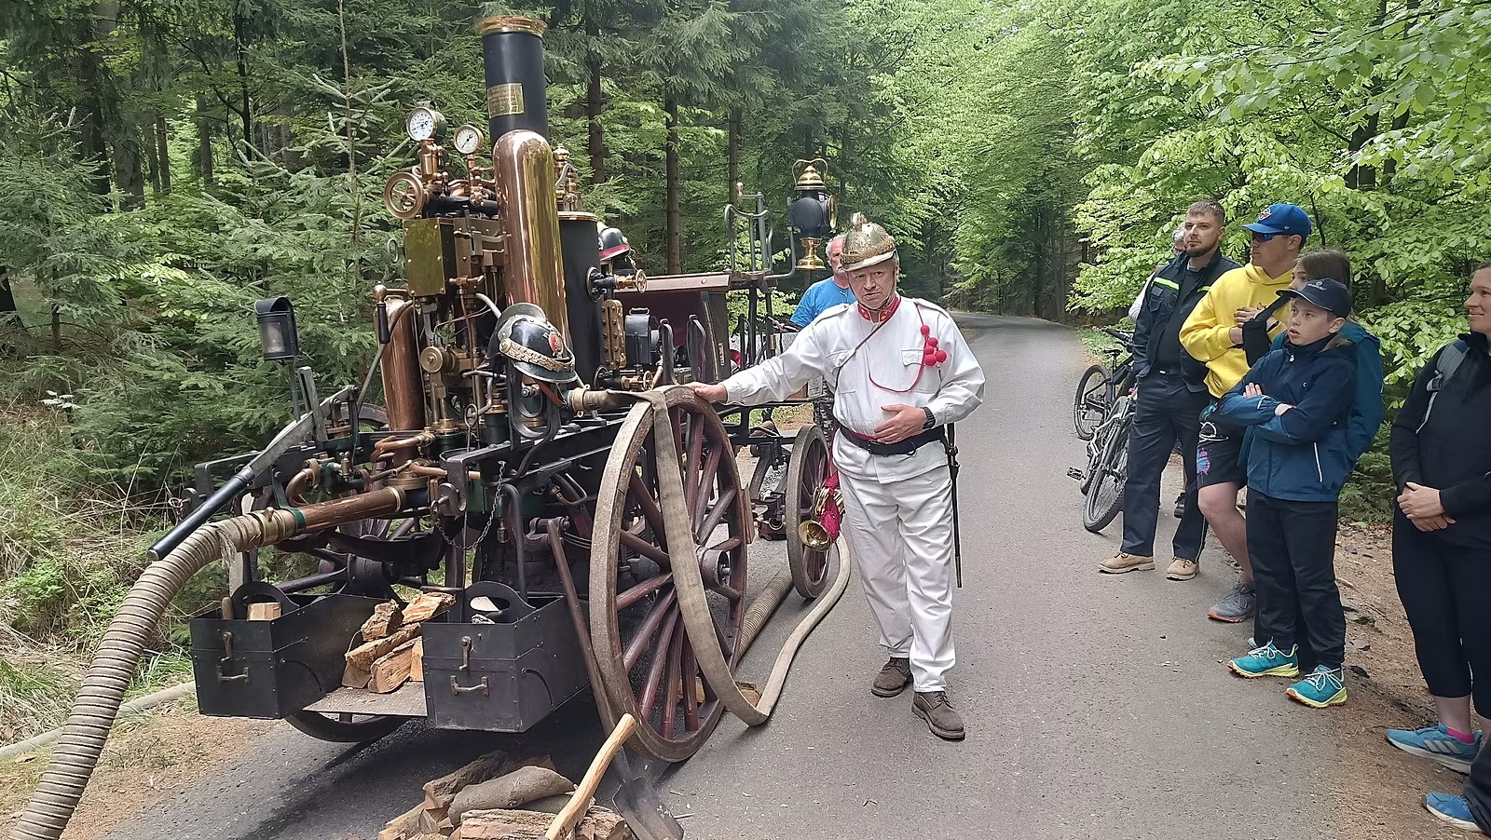

Slide 22
And more… ongoing cases
Glamping
Ski resorts development (deforestation, snowmaking)
Trial tracks
Tramping (PLA Kokořínsko)

Slide 23
Takeaway
Find out the rules in advance
Zjisti si pravidla předem
Ask for permision
Požádej o souhlas
Consider the impact
Přemýšlej o dopadu
Nature doesn´t forgive – and ignorance of the law is no excuse.
Příroda neodpouští, neznalost zákona také ne.

Slide 24
What about today?
The YouTuber deleted the videos and left for Thailand
Youtuber smazal svoje videa, odjel do Thajska
The bench was removed, damaged repaired, illegal structures dismantled – organizer is now negotiating with the landowner
Lavička byla odstraněna, rány ošetřeny, nezákonné stavby odstraněny, pořadatel se domlouvá s vlastníkem
Firefighters broke the record – and highlighted nature protection in the media
Hasiči rekord překonali – v mediích svůj výkon prezentovali zároveň s odkazem na ochranu přírody
https://www.idnes.cz/jihlava/zpravy/hasici-voda-dalkova-preprava-rekord-tri-studne-vysocina-svratka.A260509_195236_jihlava-zpravy_mv

Slide 25
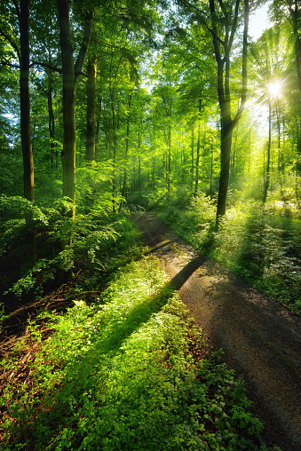
Nature protection is not a limiation of freedom. It is about responsibility for the consequences.

Slide 26
Mgr. Jana Cháberová
Czech Environmental Inspecorate
Directorate
Unit of Nature Protection And Forest Protection
Head od Unit, Deputy Director od Department
jana.chaberova@cizp.gov.cz

